Slide 1

REAGIRANJE NA AUTOMATSKE MISLI
Jakov čičko, mag. psych.

Slide 2
UVOD
Kako klijent može nastaviti proces evaluacije automatskih misli izvan terapijskog susreta?
Kako u klijentu razviti strategije za samostalno suočavanje s automatskim mislima?
Kako pomoći klijentu da izradi terapijske bilješke?
Kako naučiti klijenta da koristi radne listove?

Slide 3
Izrada terapijskih bilježaka
Sažeti tekstualni ili audio zapis poželjnih odgovora na automatske misli do kojih smo s klijentom došli tijekom terapijskog susreta
Možete li sažeti to o čemu smo upravo razgovarali?
Što mislite da bi bilo važno zapamtiti ovog tjedna?
Ako se takva situacija ponovi, što si želite reći?
Poželjno je da klijent redovito čita bilješke, kako bi se pripremio za izazovne situacije (umjesto da ih koristi reaktivno)
Poželjno izraditi kopije klijentovih bilježaka

Slide 4
Korištenje radnih listova
Poželjno je klijente naučiti koristiti strukturirane radne listove – opsežnija, detaljnija evaluacija automatskih misli od sokratovskog dijaloga
Korisno za samostalnu evaluaciju automatskih misli koje se javljaju između terapijskih susreta
Vode klijenta kroz identifikaciju automatskih misli, imenovanje kognitivnih distorzija te izradu mogućeg adaptivnog odgovora

Slide 5
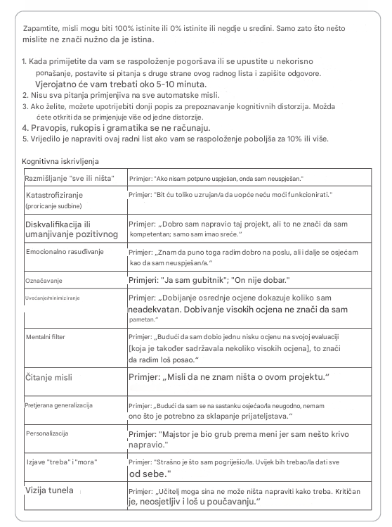
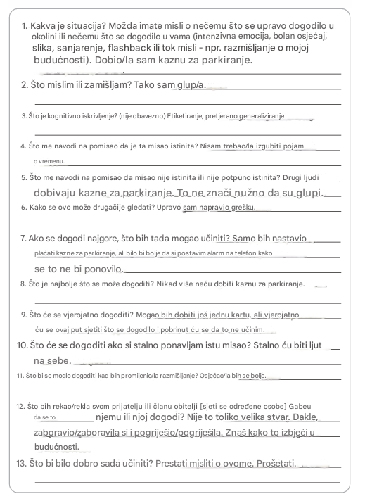

Slide 6
Korištenje radnih listova
Potrebno osigurati da klijent razumije način i svrhu ispunjavanja radnih listova
Poželjno prvi puta riješiti list tijekom terapijskog susreta
U slučaju teškoća može se riješiti postepeno – naglasiti da je korištenje radnih listova vještina i da su greške očekivane i korisne
Potrebno nadzirati emocionalne i kognitivne reakcije klijenta na ispunjavanje radnog lista
Izostanak značajne promjene u raspoloženju ili stupnju vjerovanja u automatsku misao – upućuje na poteškoće

Slide 7
Kad radni listovi nisu učinkoviti
Klijent evaluira pogrešnu misao
Klijent daje površne ili malo vjerojatne odgovore
Klijent umanjuje adaptivan odgovor
Automatska misao je temeljno vjerovanje ili dio disfunkcionalnog misaonog obrasca

Slide 8
Alternative radnim listovima
Korištenje pojednostavljenih formata
Skraćeno fraziranje – Kad pomislim ______, trebam se podsjetiti _________.
Tehnika dva stupca:
AUTOMATSKA MISAO | ODGOVOR
Želim preskočiti okupljanje. | Bolje je za mene da odem. Mogao bi se ponovno povezati s ljudima. Osim toga, netko bi mogao imati kontakt za zaposlenje.
Ako kažem Riti da ne želim mijenjati blagdanske planove, naljutit će se. | Ako ju ovo ne razljuti, nešto drugo hoće. Trebao bi raditi ono što je dobro za mene – ne joj uvijek ugađati.

Slide 9
Literatura
Beck, J. S. (2021). Cognitive Behavior Therapy: Basics and Beyond (3. izd.). New York: The Guilford Press.

